Slide 1
Web Programming 웹 프로그래밍 1강 강의소개
STARTCODING

Slide 2

Programming?
1. 프로그래밍이란 무엇인가?
STARTCODING

Slide 3



Programming?
1. 프로그래밍이란 무엇인가?
STARTCODING

Slide 4

1. 프로그래밍이란 무엇인가?
기계어
STARTCODING

Slide 5

1000 1011 0100 0101 1111 1000 1000 0011 1100 0100 0000 1100 0000 0011 0100 0101 1111 1100
1. 프로그래밍이란 무엇인가?
?
STARTCODING

Slide 6
어셈블리어
1. 프로그래밍이란 무엇인가?
고급언어
기계어
http://blog.naver.com/PostView.nhn?blogId=tipsware&logNo=221041215416
STARTCODING

Slide 7



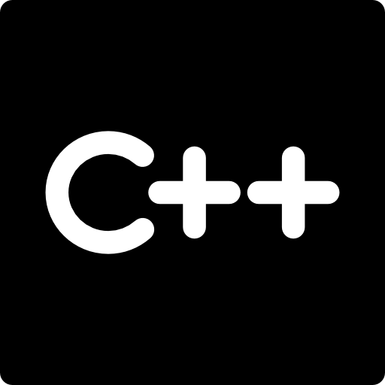
고급언어
1. 프로그래밍이란 무엇인가?
STARTCODING

Slide 8
웹 프로그래밍 이란?
2. 웹 프로그래밍이란 무엇인가?
웹 사이트, 웹 애플리케이션을 구축하기 위한
일련의 과정
프론트엔드
백엔드
브라우저
STARTCODING

Slide 9
웹 브라우저가 이해할 수 있는 언어로 화면을 만드는 분야
2. 웹 프로그래밍이란 무엇인가?
프론트엔드
STARTCODING

Slide 10


2. 웹 프로그래밍이란 무엇인가?
프론트엔드
STARTCODING

Slide 11
서버, 데이터베이스, 통신 등 화면 뒤에서 필요한 작업을 하는 분야
2. 웹 프로그래밍이란 무엇인가?
백엔드
STARTCODING

Slide 12


2. 웹 프로그래밍이란 무엇인가?
백엔드
STARTCODING

Slide 13

2. 웹 프로그래밍이란 무엇인가?
STARTCODING

Slide 14
웹사이트가 이쁘게 잘 동작할 수 있도록 도와주는 프로그램
2. 웹 프로그래밍이란 무엇인가?
웹브라우저
STARTCODING

Slide 15
감사합니다
STARTCODING

